Slide 1
Волинська трагедія: погляд крізь роки
Виконала
учениця 10-Б класу
Білоцерківської загальноосвітньої
школи І-ІІІ ступенів №5
Омельченко Інна

Slide 2
Волинська трагедія(події літа 1943 року) — частина польсько-українського протистояння у Другій світовій війні, або за В. В'ятровичем «Другої польсько-української війни». У ширшому сенсі, складова багатовікового українсько-польського протистояння на західноукраїнських землях — Волині, Галичині, Холмщині, Підляшші, Надсянні, Лемківщині.

Slide 3
Історіографія даної проблеми
У польській історіографії тенденційно сприймається як етнічна чистка винятково польського населення
В українській — як «дія у відповідь» на звірства поляків щодо українських цивільних.

Slide 4
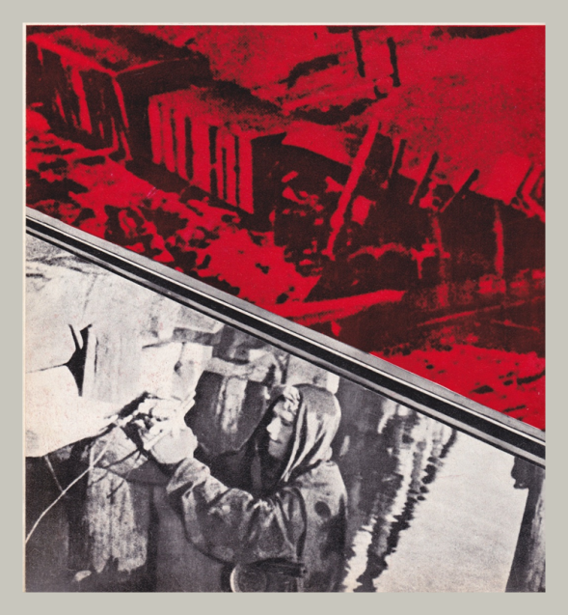
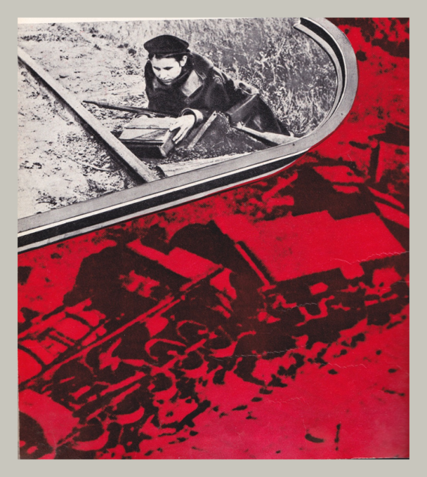
Причини
Влітку 1943 року формування УПА опинились в небезпечній ситуації. Напередодні вирішальних боїв на Курському виступі в безпосередній близькості від районів, контрольованих УПА, активізувався радянський партизанський рух. Радянські партизани розгорнули справжню "рейкову війну": ними, за даними німецької дирекції шляхів сполучення "Схід", тільки в червні 1943 року було вчинено 1065 нападів на залізниці, що катастрофічно позначились на транспортних перевезеннях III рейху.

Slide 5
Спекотного літа 43-го після нетривалого затишшя на фронтах Другої світової відновилися запеклі виснажливі бої. Зосередивши на центральній ділянці Східного фронту 50 відбірних дивізій, в т.ч. 16 танкових, гітлерівське командування повело наступ двома колонами від Орла і Харкова з метою оточити і знищити радянське угруповання на Курському виступі. Радянське командування вирішило тимчасово перейти до стратегічної оборони, з 5-го по 12-те липня, за тиждень наступальних боїв, вдалось просунутись в глиб радянських позицій лише на 10-35 км, але атакуючий потенціал було втрачено. Саме в цей час активізували свої дії союзники СРСР по антигітлерівській коаліції. 10 липня 1943 року 80-а британська і 7-а американська армії під прикриттям авіації і корабельної артилерії здійснили висадку на о.Сицилія.

Slide 6
У червні 1943 року гітлерівці поширили антипартизанські акції на всю Волинь
У першу чергу були проведені арешти інтелігенції по містах (бл.2 тис. осіб). Далі почались нальоти авіації на села і каральні рейди з паленням домівок і нищенням населення. 2 липня в підпаленій церкві згоріли жителі с.Губкова Людвипільського району. 14 липня в чесько-українському селі Манн Острожецького району загинуло 624 чехи і 116 українців, які згоріли, замкнені в підпаленій церкві, школі, клунях.

Slide 7
Щоб тримати населення окупованих територій у покорі, німці, вірні імперському принципу "розділяй і володарюй", намагались постійно викликати у стосунках між поляками і українцями неприязнь, посіяти ворожнечу. Як правило, в містах з переважаючим польським населенням окупанти призначали адміністрацію і формували поліцію з числа українців, а в містах, де переважало українське населення, відповідні органи створювались з числа поляків.
З цього приводу Ганс Франк, керівник генерал-губернаторства, який вважав, що українці були загалом придатні, щоб становити противагу полякам, недвозначно висловився на черговому з'їзді НСДАП (15 серпня 1942 р.):
"Мусимо ствердити, що в інтересах німецької політики слід підтримувати напружені стосунки між поляками і українцями... Для того прагнемо завше утримувати їх (українців) під якимось настроєм політичним у задоволенні, щоб запобігти зв 'язкам їх з поляками".

Slide 8
На 1943р. німецька адміністрація, намагаючись задовольнити зростаючи потреби фронту і тилу в продовольстві, сировині і робочій силі, нещадно посилювала визиски селян, що призводило до численних випадків непокори окупаційній владі. Особливого поширення набули ухиляння від вивозу на примусові роботи до Німеччини, зрив сільгоспоставок. Це ставало приводом для масового проведення каральних акцій. За час окупації Волині німці спалили 97 сіл, деякі з них винищили двічі і тричі.

Slide 9
На світанку 11 липня 1943 р. у волинських лісах панувало пожвавлення: вояки УПА готувались до першої з моменту утворення повстанської армії широкомасштабної військової операції. Її мета і завдання чітко визначались червневою директивою тимчасового провідника ОУН(б) Миколи Лебедя штабу (Головній Команді) УПА. Наказ командира, начальника ГК УПА "Клима Савура" (Д. Клячківського) розставляв крапки над "і":
"Ми повинні провести велику ліквідаційну акцію польського елементу. При відході німецьких військ належить використовувати той підходящий момент для ліквідації всього чоловічого населення у віці від 16 до 60 літ... тієї війни не можемо програти, і за всяку ціну треба ослабити польські сили. Лісові села, розташовані вздовж лісових масивів, повинні зникнути з поверхні землі".

Slide 10
Мета УПА - створення на українській землі вільної від окупантів зони як бази для розгортання повстанської армії та її подальших операцій.

Slide 11
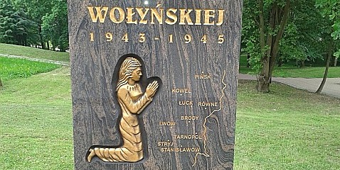
На підтримку місцевого населення одночасно розраховували українські, польські і радянські партизани. Однозначно не підтримувало український націоналістичний рух польське населення. Саме тому в осередку української державності, яким мала стати Волинь, згідно з планами провідників ОУН(б) воно було зайвим, отже, приреченим на ліквідацію. Таким чином польське населення Волині стало заручником ситуації.

Slide 12
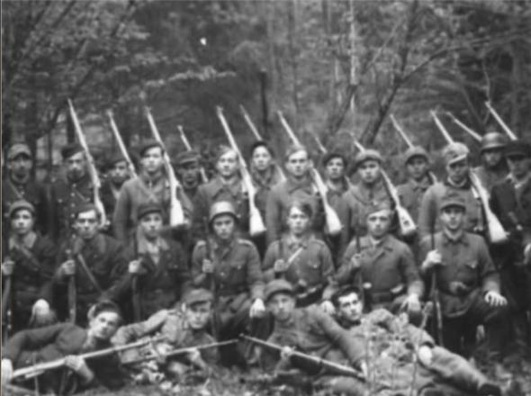
привід
Рішення про створення українського війська (перехід українців-поліцейських від німців до ОУН(б)) було схвалено III конференцією ОУН(б), яка відбулась 17-21 лютого 1943 р. З 15 березня по 10 червня 1943 р. відбувся масовий перехід української поліції на бік повстанської армії. Тепер кістяк УПА складали 3 тис. чоловік - озброєних колишніх поліцейських, навчених військової справи.

Slide 13
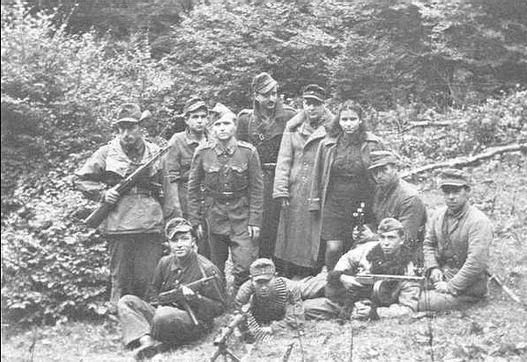
Мельниківці, бандерівці і бульбівці намагались узгоджувати свої дії.
Усі вони дотримувались схожої тактики: уникали великих боїв, здійснювали напади з метою здобути зброю і амуніцію; у випадках, коли німецькі частини проводили каральні акції, намагались дати окупантам відсіч, а коли німці безпосередньо атакували їхні позиції, по можливості тримали оборону або відходили у важкодоступні місця, зберігаючи сили. Також вояки УПА відбивали наскоки гітлерівців у села за робочим контингентом.

Slide 14
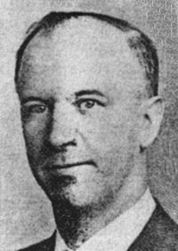
Ось як характеризує тогочасні дії УПА український історик Петро Мірчук:
"Природно, відділи УПА уникали великих боїв з німецькою армією. Удари УПА були спрямовані в першу чергу проти німецької адміністрації і проти німецької поліції".

Slide 15
Польський історик Ольшанський:
"Само собою зрозуміло, що УПА не займалась саботажем на залізницях, не веде дій, які б підтримували дії Червоної Армії, уникала також в силу можливостей безпосередніх боїв в вермахтом, атакувала установи окупантів, їх поліцейські і допоміжні формації... Це не означає, що УПА не мала зіткнень з невеликими німецькими підрозділами або з червоними партизанами. їх причиною і метою було закріплення за ОУН-УПА певної території або отримання необхідної зброї і боєприпасів ".

Slide 16
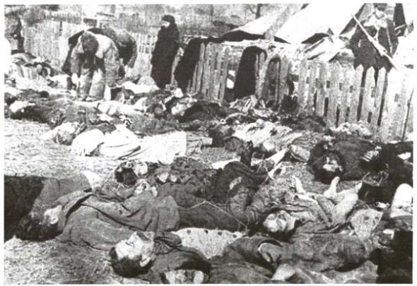
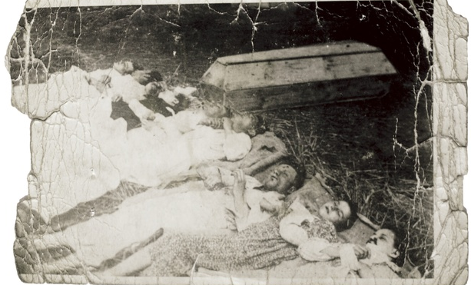
Початок липня 1943 року. На півдні Волині розгортається безпрецедентна за розмахом каральна акція. Десятки тисяч окупантів, підтримані авіацією, артилерією, бронетехнікою, замикають у церквах, школах, клунях беззбройних українських селян, жінок, дітей і палять, палять будівлі. А в цей час провідники ОУН(б) "мусять щадити" свої сили, ухиляються від боротьби... "для можливості боротьби". Тільки з ким?

Slide 17
Через роки цю ситуацію досить нечемно роз'яснить колишній член організації, в майбутньому - американський агент (а саме на таких робили ставку у часи "холодної війни" спецслужби США) Ю.Стефюк :
"Провід ОУН у своїй пропаганді весь час твердить, що боївки УПА вели збройну боротьбу з німцями... Це нахабна брехня... з боку своїх командирів і провідників ми ніколи не отримували такого наказу. З наказу проводу ОУН ми оминали німців, а німецьке командування, маючи домовленість з проводом ОУН, дало наказ військам не чіпати наші озброєні боївки. хоча дуже часто ми квартирували в одному селі."

Slide 18
Факт, чому 1943р. саме поляки Волині зазнали масових репресій з боку вояків УПА, намагається пояснити польський історик Ольшанський:
"ОУН-УПА спочатку розраховувала на перемогу Німеччини, з якою абсолютно без жодних підстав пов'язувала надію на побудову української держави. Ці надії пов'язувались скоріше з "братньою" фашистською ідеологією, ніж зі стратегією гітлерівської Німеччини. А після сталінградської поразки 6-ї армії Паулюса ОУН почала розраховувати на взаємне винищення двох воюючих сторін, а також на третю світову війну. Саме на момент зіткнення західних союзників з СРСР підготовляла "чисту", визволену від поляків територію, щоб не виникало навіть думки про приєднання Західної України до Польщі".

Slide 19
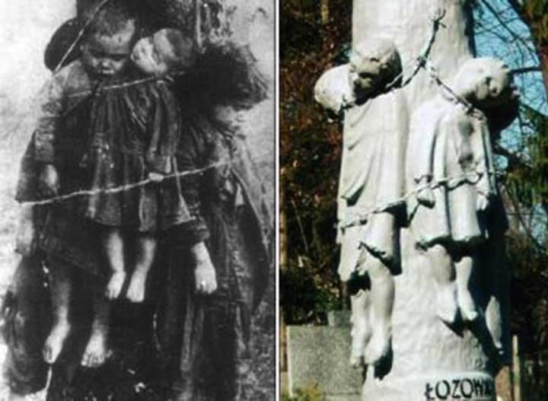
Перші антипольські акції носили відверто провокаційний характер. Українські націоналісти або намагались викликати репресії з боку німців проти поляків, звинувативши останніх у зв'язку з радянськими партизанами, або самі брали участь у каральних акціях окупантів у складі української поліції, або вчиняли масові вбивства поляків, удаючи з себе... радянських партизан.
11–13 липня 1943 року загони УПА (Українська повстанська армія) майже одночасно атакували понад 100 польських поселень.

Slide 20
Свідчення
з Польщі: "До війни у нас не було ворожнечі між українцями і поляками".
з Великобританії: "До війни між українцями і поляками були нормальні відносини. Ворожнеча постала після того, як Гітлер почав обіцяти вільну Україну."
з Польщі: "До війни стосунки з українцями були добрими, псуватися вони стали на початку 1943 року, коли зі Львівщини і Станіславщини почали прибувати агітатори, котрі бунтували українську молодь, обіцяючи вільну Україну. Не всі піддавались нашіптуванню, зокрема, не піддавались люди, старші за віком".
з Великобританії: "До війни спільне життя з українцями було добре, ворожнеча настала, як почали організовувати УПА".

Slide 21
Дякую за увагу!

